Slide 3
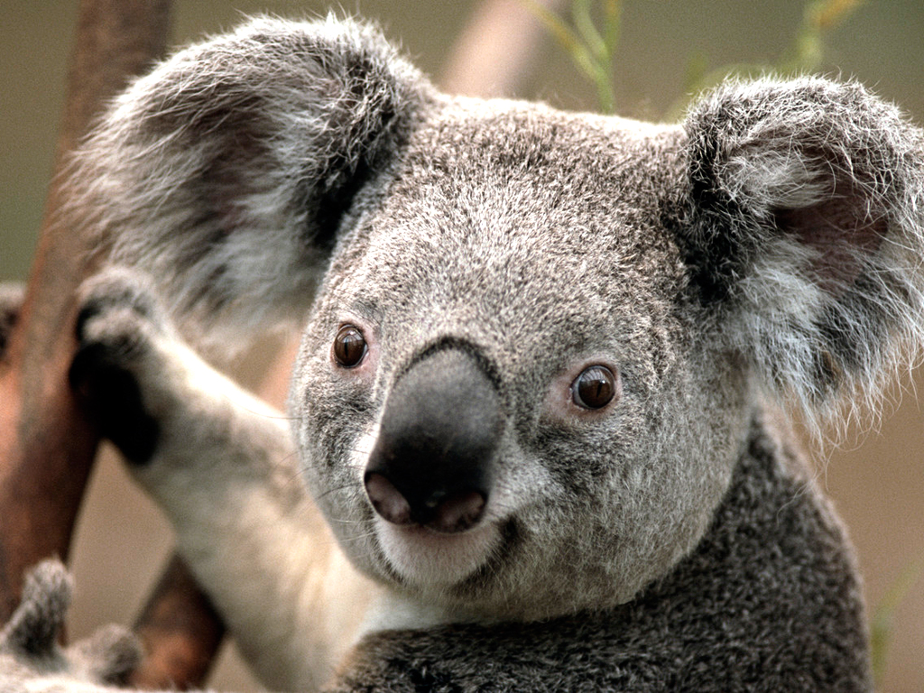

Slide 4


Slide 5
透明度矩阵
A
B
透视矩阵

Slide 6
(a)
(b)
(c)

